Slide 1
ADD4RSC 复现项目总结（本仓库）
原始仓库：github.com/deegy666/ADD-RSC
本地路径：C:\Ethan\code\cdssHomeWork20260604\ADD-RSC-homework20260604
生成日期：2026-06-25

Slide 2
项目目标与现状
目标：复现 Interspeech 2025 论文《Adaptive Differential Denoising for Respiratory Sounds Classification》的训练/评测流程。
当前进度：已完成 ResNet50 backbone 的训练跑通；产物位于 resnet50Save/。
尚未覆盖：AST backbone 完整复现；对齐论文 official 数据划分与最终指标。

Slide 3
仓库结构一览
main.py：训练入口（ResNet50/AST + ADD 去噪模块 + 指标计算/保存）
models/：ResNet50、AST、ADD 相关模块（AFF/MHDA/DDL）与损失
util/：ICBHI 数据集处理、特征提取、增强、训练工具函数
download_*.py：下载 ICBHI 数据与 AST 预训练权重的脚本
predict.py：推理脚本骨架（目前单文件预测仍需补全预处理）
resnet50Save/：当前已跑出的 ResNet50 训练产物（pth、曲线、json）
大量 .md/.pdf/.pptx：论文/模块理解笔记与演示材料

Slide 4
核心训练流水线（main.py）
数据：ICBHI wav+txt → 按呼吸周期切分 → 8s 定长/补齐
特征：kaldi fbank(n_mels=128) → Resize(1024,256) → SpecAugment(训练)
去噪：DiffTransformerLayer（AFF(AFNO1D)+MHDA+SwiGLU）
主干：ResNet50(单通道) 或 AST(ViT) → 线性分类器
指标：Sp/Se/Score；保存：best.pth + train_args.json + 曲线图

Slide 5
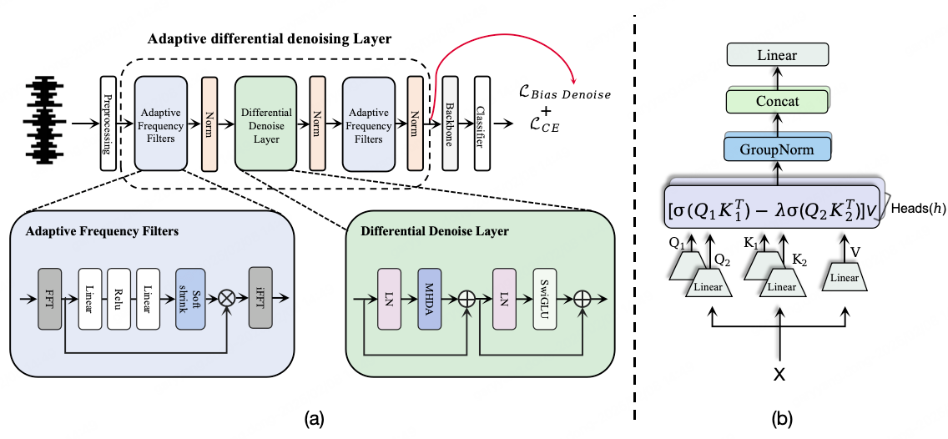
论文整体架构示意
来自仓库 README

Slide 6
ResNet50 训练超参（train_args.json）
模型: resnet50
epochs: 50
batch_size: 8
lr: 5e-05
weight_decay: 1e-06
optimizer: adam
sample_rate: 16000
cycle秒: 8
n_mels: 128
nfft: 1024
SpecAug: icbhi_ast_sup
loss_beta: 0.5
denoise_d_model: 256
denoise_heads: 8
denoise_depth: 6
EMA: True
EMA_beta: 0.5
data_folder: ./ICBHI/ICBHI_final_database

Slide 7
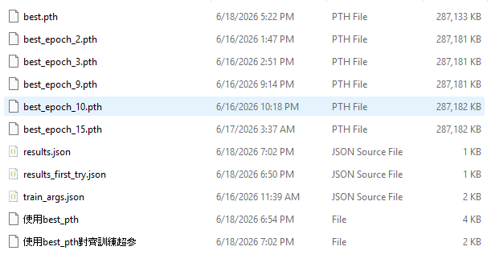
训练过程曲线（checkpoints.png）

Slide 8
当前结果与产物位置
结果文件：C:\Ethan\code\cdssHomeWork20260604\ADD-RSC-homework20260604\resnet50Save\save\icbhi_resnet50_train_resnet\results.json
icbhi_resnet50_train_resnet: Sp=0.0 Se=15.31 Score=7.66
模型权重：C:\Ethan\code\cdssHomeWork20260604\ADD-RSC-homework20260604\resnet50Save\save\icbhi_resnet50_train_resnet\best.pth
备份权重：C:\Ethan\code\cdssHomeWork20260604\ADD-RSC-homework20260604\resnet50Save\save\icbhi_resnet50_train_resnet\best_epoch_15.pth

Slide 9
对齐论文的风险点
ICBHIDataset 使用随机 60/40 split（seed=1），未真正实现 official fold（util/icbhi_dataset.py）。
validate() 的 loss 口径与训练不一致（train 用 loss_beta 加权；validate 直接相加）（main.py）。
MHDA 内部 LayerNorm 固定到 cuda:0（models/adapt_diff_denoise.py），可能导致设备不兼容。
predict.py 缺少与训练一致的音频→fbank 预处理。
AST 强依赖 timm==0.4.5（models/ast.py assert）。

Slide 10
下一步建议
对齐数据划分（官方 split / RespireNet 80-20），再对齐论文超参。
补全 AST backbone 的训练与评测闭环。
处理类别不平衡：--weighted_sampler / --weighted_loss，重点观察 Se/Score。
修复 MHDA 设备硬编码与验证口径，提升可复现性。

Slide 11
附录：文件统计
总文件数（排除 .pyc/.pth 与 __pycache__）：55
Python 源码：17
Markdown 文档：11

